Slide 1
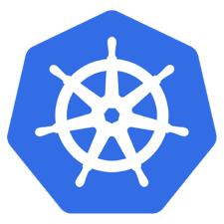
Kubernetes Essentials

Slide 2
Repaso Docker
Conceptos Básicos
Instalación básica de Kubernetes

Slide 3
Containter Orchestration
Provisioning and deployment of containers
Redundancy and availability of containers
Scaling up or removing containers to spread application load evenly across host infrastructure
Movement of containers from one host to another if there is a shortage of resources in a host, or if a host dies
Allocation of resources between containers
External exposure of services running in a container with the outside world
Load balancing of service discovery between containers
Health monitoring of containers and hosts
Configuration of an application in relation to the containers running it

Slide 4

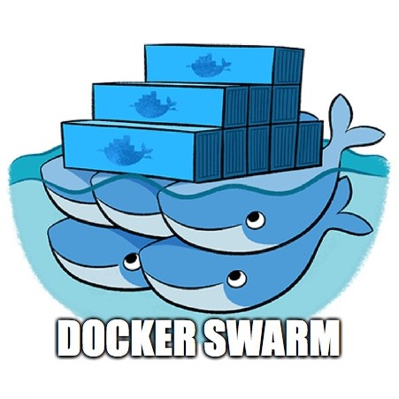
Providers

Slide 5
What is Kubernetes?
Container orchestrator
Runs and manages containers
Supports multiple cloud and bare-metal environments
Inspired and informed by Google's experiences and internal systems
100% Open source, written in Go
Manage applications, not machines
Rich ecosystem of plug-ins for scheduling, storage, networking

Slide 6
Kubernetes Architecture
Worker Node 1
UI
Worker Node 2
Kubernetes Master
API
Worker Node 3
CLI
Worker Node n
Registry
Etcd
API Server
Controller Manager Server
Scheduler Server

Slide 7
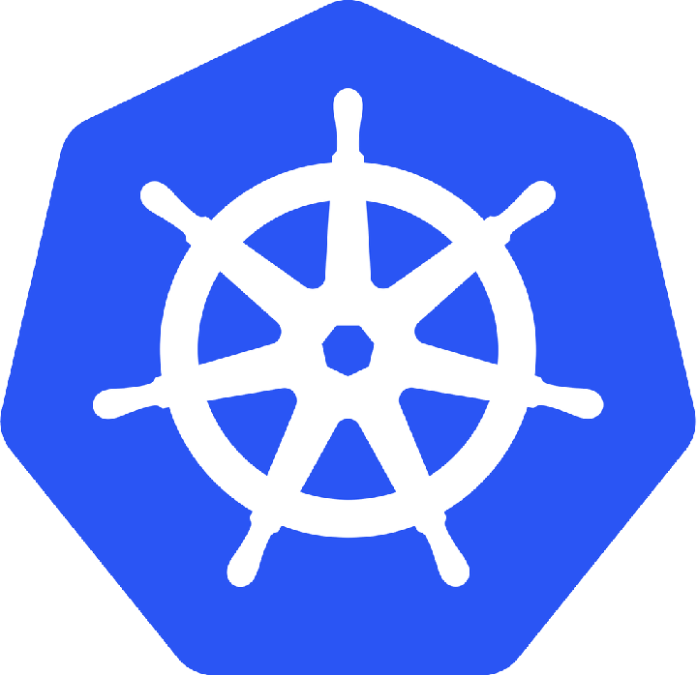
Kubernetes
Capabilities

Slide 8






Intelligent Scheduling
Self-healing
Horizontal scaling
Service discovery & load balancing
Automated rollouts and rollbacks
Secret and configuration management

Slide 9
Intelligent Scheduling
Automatically places containers based on required resources
Supports mixed workloads to drive increased utilization

Slide 10
Self-healing
Restarts containers that fail
Replaces and reschedules containers when nodes die
Kills containers that don't respond to your user-defined health check

Slide 11
Horizontal scaling
Scale your application with a simple command
Automatic scaling based on real-time usage

Slide 12
Service discovery and load balancing
Simple discovery of services through a single DNS name
Manage access to container applications through IP address or HTTP route.
Automatically load balance traffic and route around failure

Slide 13
Automated rollouts and rollbacks
Roll out changes to your application or its configuration, while monitoring application health to ensure things stay up
If something goes wrong, Kubernetes will rollback the change for you

Slide 14
Secret and configuration management
Safely store application credentials and secrets
Deploy and update secrets and application configuration without rebuilding your image and without exposing secrets in your stack configuration.

Slide 15
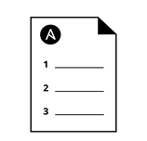
Instalación
Usando Ansible
lab-master01
lab-bastion
lab-worker01
Notes:
Opciones para probar kubernetes
IBM Cloud un trial de un mes un nodo
Minikube
Mañana se va a ver HA
Kubectl cluster info
Kubectl get nodes

Slide 16
Pod
Pod
Pod
Worker 1
Worker 2

Slide 17
Pod
Worker

Slide 18
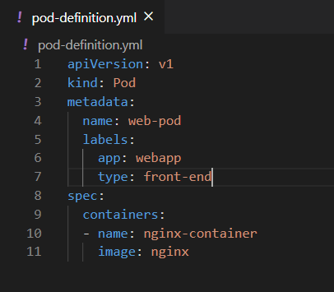
Ejercicio 1
Crear archivo pod-definition.yml
Notes:
Usar Katacoda minikube
Git clone a mi repo (https://github.com/jyamaniha/k8s_labs)

Slide 19
Ejercicio 1 (continuación)
Crear pod
$kubectl create –f pod-definition.yml
Validar pod creado
$kubectl get pods

Slide 20
Ejercicio 1 (continuación)
Ver mas información del pod
$kubectl describe pod web-pod
Eliminar pod
$kubectl delete pod web-pod

Slide 21
Práctica
Crear un pod desde una imagen custom
Usar un nuevo archivo de definición

Slide 22
Replication Controller
Pod
Pod
Pod
Pod
Replication Controller
Worker 1
Worker 2

Slide 23
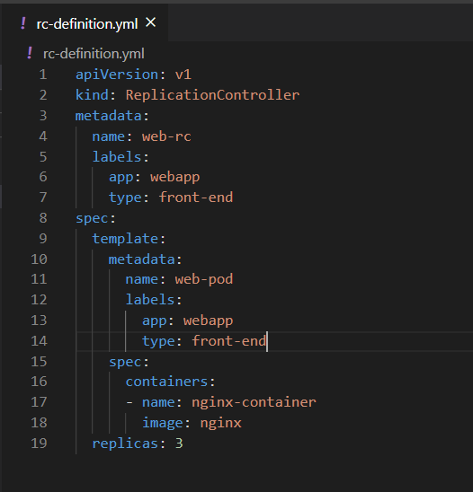
Ejercicio
Crear archivo rc-definition.yml

Slide 24
Ejercicio (continuación)
Crear el Replication Controller
$kubectl create –f rc-definition.yml
Validar la creación del Replication Controller
$kubectl get replicationcontroller
Validar la creación de los 3 pods
$kubectl get pods

Slide 25
Ejercicio (continuación)
Ver mas información del Replication Controller
$kubectl describe replicationcontroller web-rc
Eliminar Replication Controller
$kubectl delete replicationcontroller web-rc

Slide 26
Práctica
Crear Replication Controller con la imagen de httpd
Generar 6 replicas
Usar un nuevo archivo

Slide 27
ReplicaSet
Pod
Pod
Pod
Pod
ReplicaSet
Worker 1
Worker 2

Slide 28
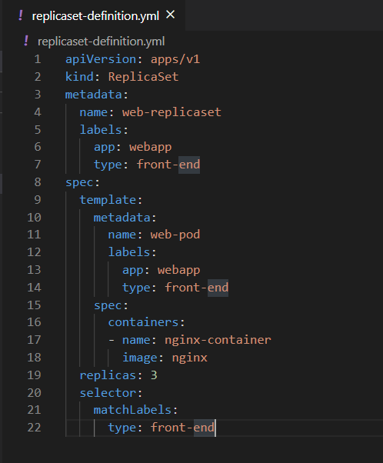
Ejercicio
Crear archivo replicaset-definition.yml

Slide 29
Ejercicio (continuación)
Crear el ReplicaSet
$kubectl create –f replicaset-definition.yml
Validar el ReplicaSet
$kubectl get replicaset

Slide 30
Ejercicio (continuación)
Escalar el ReplicaSet
$kubectl replace -f replicaset-definition.yml
$kubectl scale --replicas=6 replicaset-definition.yml
$kubectl scale --replicas=6 replicaset web-replicaset

Slide 31
Ejercicio (continuación)
Ver mas información del ReplicaSet
$kubectl describe replicaset web-replicaset
Eliminar ReplicaSet
$kubectl delete replicaset web-replicaset

Slide 32
Demostración
Que pasa si creo un pod con un label del ReplicaSet?

Slide 33
Deployment
Pod
Pod
Pod
Pod
ReplicaSet
Deployment

Slide 34
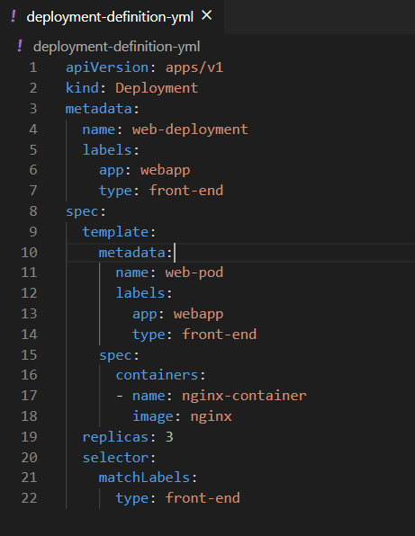
Ejercicio
Crear archivo deployment-definition.yml

Slide 35
Ejercicio (continuación)
Crear el Deployment
$kubectl create –f deployment-definition.yml
Validar el ReplicaSet
$kubectl get deployment
Notes:
$kubectl get all
Para mostrar que se crea el ReplicaSet

Slide 36
Ejercicio (continuación)
Ver mas información del Deployment
$kubectl describe deployment web-deployment
Eliminar Deployment
$kubectl delete deployment web-deployment

Slide 37
Demostracion
Crear pod desde la línea de comando
$kubectl run nginx --image=nginx

Slide 38
Recreate VS RollingUpdate

Slide 39
Ejercicio
Eliminar previos deployments
Crear nuevamente el Deployment desde el archivo.
Validar el Deployment
Modificar la versión de la imagen
Ver el estado del replicaset
Notes:
$kubectl rollout status deployment/web-deployment
$kubect rollout history deployment/web-deployment
Rollback
$kubectl rollout undo deployment/web-deployment

Slide 40
Services
Tipos de servicios
NodePort
ClusterIP
LoadBalancer

Slide 41
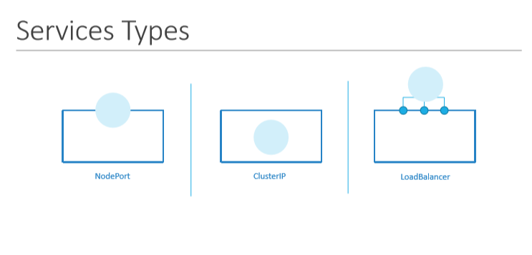

Slide 42
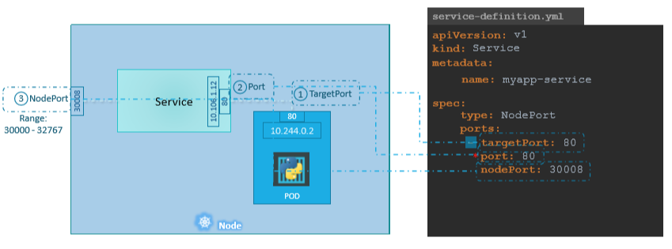
Service - NodePort

Slide 43
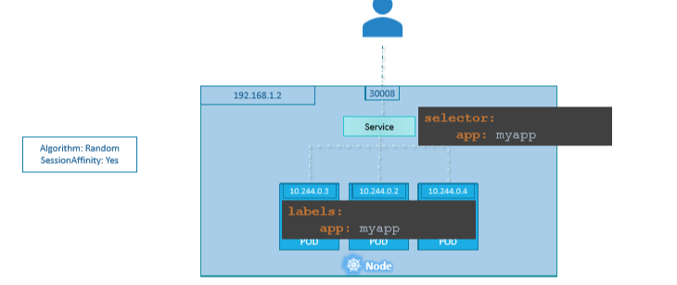

Slide 44
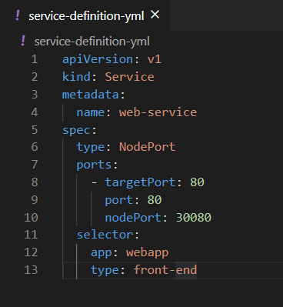
Ejercicio
Crear Deployment desde archivo de definición
Crear servicio desde definición (NodePort)

Slide 45
Ejercicio (continuación)
Validar la creación del servicio
$kubectl get services
Probar el servicio en el puerto 30080

Slide 46
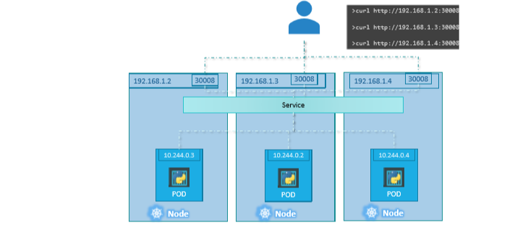

Slide 47
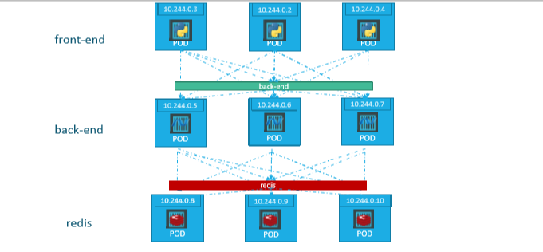
ClusterIP

Slide 48
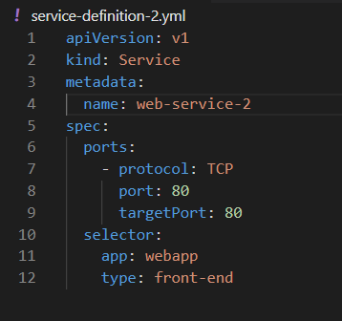
Ejercicio
Crear ClusterIP desde archivo service-definition-2.yml

Slide 49
Ejercicio (continuación)
Validar la creación del servicio
$kubectl get service
Probar el servicio
$curl <ip de servicio>

Slide 50
Kubernetes Architecture

Slide 51
Kubernetes Architecture
Worker Node 1
UI
Worker Node 2
Kubernetes Master
API
Worker Node 3
CLI
Worker Node n
Registry
Etcd
API Server
Controller Manager Server
Scheduler Server

Slide 52
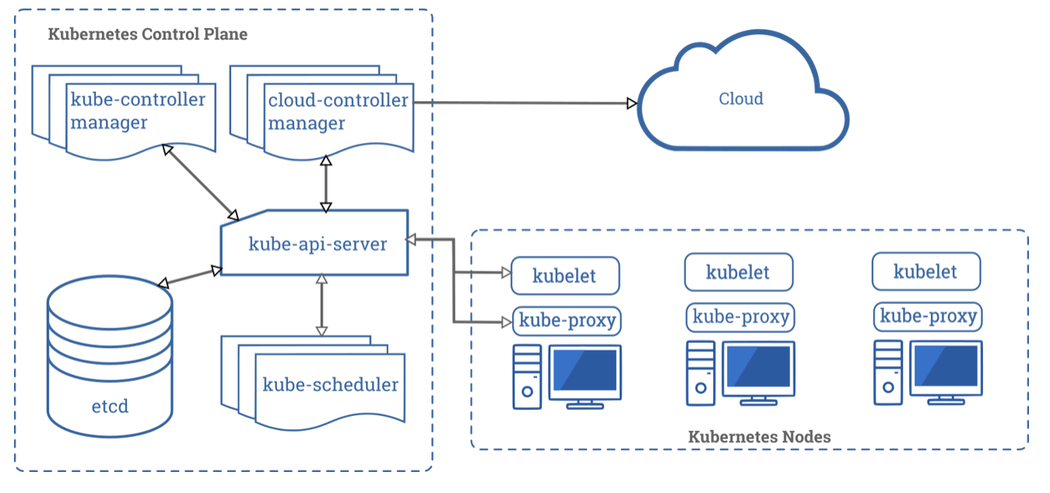
Notes:
Nodos Master = Control Plane
Los worker nodes = compute nodes

Slide 53
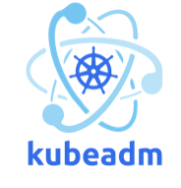
Formas de instalación
Kubeadm
Manual
https://github.com/kelseyhightower/kubernetes-the-hard-way
https://developer.ibm.com/recipes/tutorials/installing-kubernetes-the-hard-way
https://kubernetes.io/docs/reference/setup-tools/kubeadm/kubeadm/

Slide 54
kube-apiserver
Es el componente del controle plane que expone los APIs de Kubernetes. Es el frontend del control plane.
El kube-apiserver cuando se instala con kubeadm se despliega como pod en el namespace kube-system
$kubectl get pods –n kube-system
Notes:
Los componentes del control plane se encargan de tomar decisiones acerca de cluster. Los componentes del control plane se pueden desplegar en cualquier nodo, pero como buena practica se despliega en nodos donde no hay contenedores desplegados por usuarios.

Slide 55
kube-apiserver
El kube-apiserver es responsable de:
1. Autenticar usuarios
2. Validar requests
3. Sacar información (Por ejemplo cuando hacemos un get)
4. Update el etcd (Es el único que interactúa con etcd)
5. Scheduler
6. Kubelet

Slide 56
Etcd
Es una base de datos “key value” en donde Kubernetes guarda toda la configuración del cluster.
La base de datos Etcd cuando se instala con kubeadm se despliega como pod en el namespace kube-system.
$kubectl get pods –n kube-system
Notes:
Para recuprar un cluster de Kubernetes se le debe de sacar backup
Mostrar site https://etcd.io/

Slide 57
Kube-controller-manager
Es el componente que ejecuta los procesos de los controllers. Lógicamente cada controller se ejecuta en un proceso diferente, pero para reducir la complejidad se despliega como un simple proceso.
Cuando instalamos el cluster con kubeadm el kube-controller-manager se instala como pod en el namespace kube-system.
$kubectl get pods –n kube-system
Notes:
Lo que hace el controller es ver y remediar
el node-controller
monitorea cada 5 segundos el estado de salud del nodo tiene un periodo de gracias de 40 segundos y si pasa 5 minutos empieza a desplegar los pods en otro nodo (POD Eviction Timeout)
Replication controller
hay muchos mas controlers

Slide 58
Los algunos controller son:
Node controller
Replication controller
Endpoint controller
Service Account & Token controllers
Notes:
Node controller: Responsible for noticing and responding when nodes go down.
Replication controller: Responsible for maintaining the correct number of pods for every replication controller object in the system.
Endpoints controller: Populates the Endpoints object (that is, joins Services & Pods).
Service Account & Token controllers: Create default accounts and API access tokens for new namespaces

Slide 59
kube-scheduler
Se encarga de decidir en que nodo desplegar el pod. La creación es a través de kubelet.
Cuando instalamos el cluster con kubeadm el kube-scheduller se instala como pod en el namespace kube-system.
$kubectl get pods –n kube-system

Slide 60
Pod cpu:7
cpu: 12
cpu:8
cpu: 5
cpu:5
Worker 1
Worker 2
Worker 3
Worker 4
Notes:
Para decidir en que Worker va usa dos criterios:
Filter
Rank
Si se usa otros criterios como label se modifica este comportamiento

Slide 61
Kubelet
Es el agente que corre en cada nodo del cluster y se encarga que los containers corran en un Pod.
kubelete no lo instala kubeadm, siempre se instala como servicio antes.
En el despliegue de ansible previamente se instala como servicio.
Notes:
Este no se despliega como pod dentro de kube-system

Slide 62
Kube-proxy
Es un proxy de red que corre en cada nodo del cluster.
Kube-proxy mantiene las reglas de red en el nodo. Estas reglas permiten comunicación entre pods desde dentro y fuera del cluster.
Se despliega también como pod en kube-system

Slide 63
Container runtime
Es el software responsable de ejecutar los contanedores.
Kubernetes soporta Docker, containerd, CRI-O y otros.
En nuestro despliegue usamos Docker.

Slide 64
Kubernetes High Availability

Slide 65
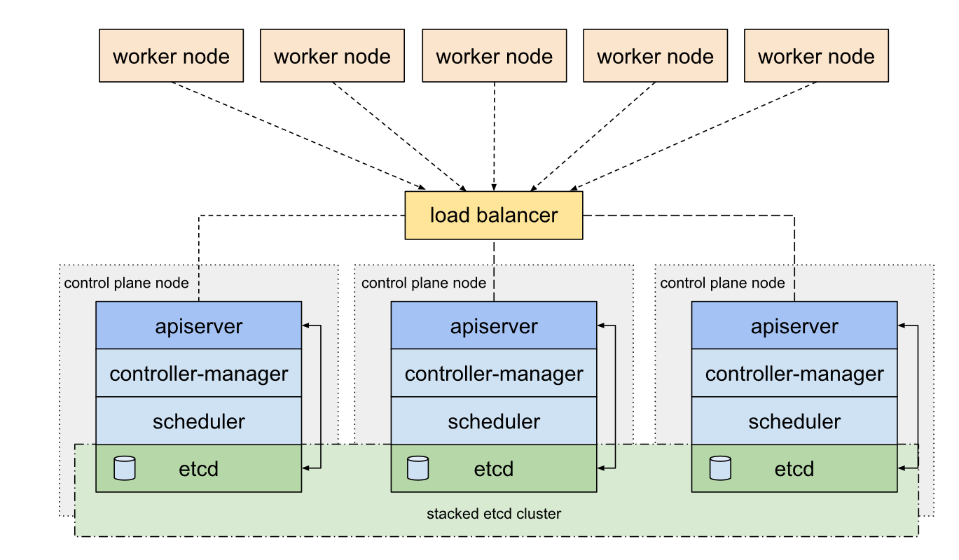
Notes:
Este es uno de los escenarios de HA y el mas conocido

Slide 66
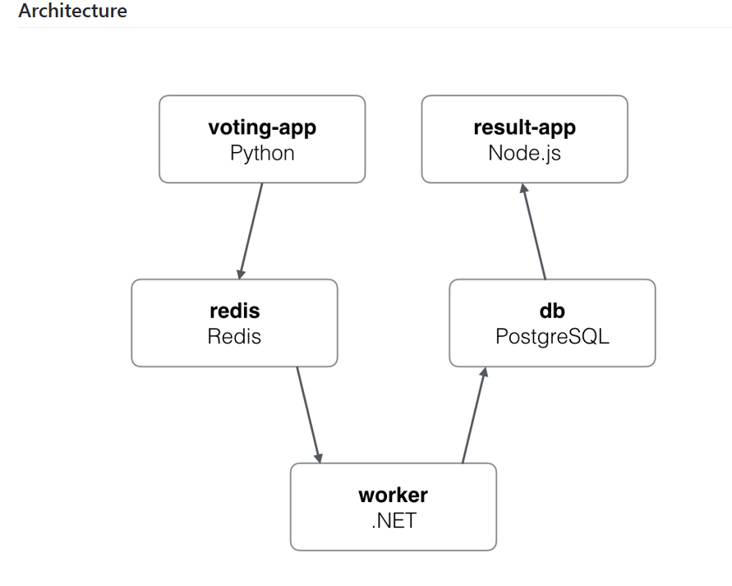
Ejercicio

Slide 67
Ejercicio (continuación)
Clonar el repositorio
https://github.com/dockersamples/example-voting-app
Crear el namespace vote
$kubectl create namespace vote
Notes:
The vote interface is then available on port 31000 on each host of the cluster, the result one is available on port 31001.

Slide 68
Ejercicio (continuación)
Crear los deployments y servicios
$kubectl create -f k8s-specifications/

Slide 69

Ingress Controller
El problema

Slide 70
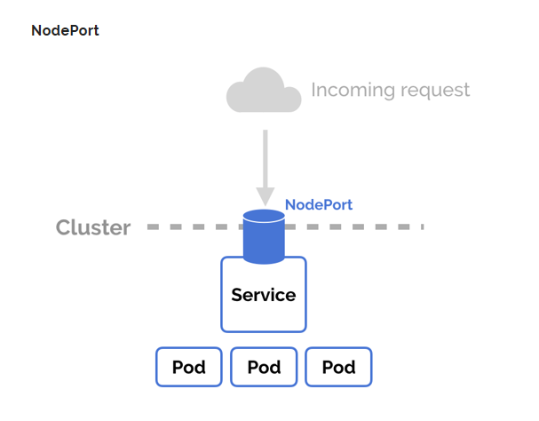

Slide 71
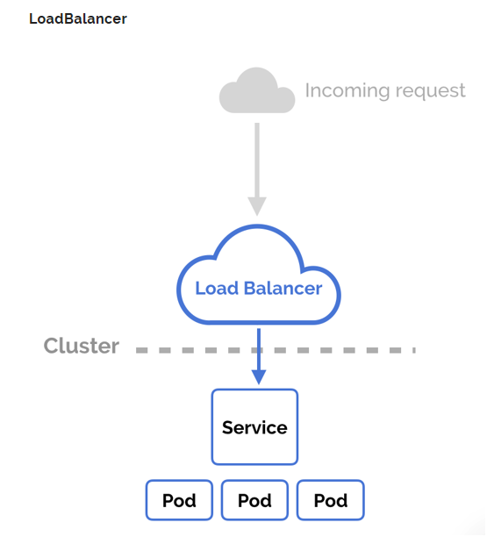
Notes:
Por cada nuevo servicio como LoadBalancer se tiene que pagar
Cada load balancer tiene una propia IP. Si tenemos un site ip1/store y ip2/cart se va a necesitar un proxy Adelante
No se tiene control

Slide 72
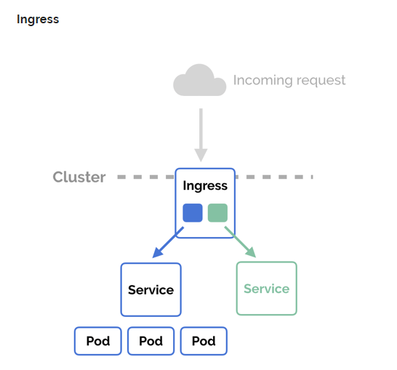
Notes:
El este caso si es Cloud el ingress controller esta solo apuntando a un balanceador
Si fuera bare metal este salidria por node port hacia un balanceador externo

Slide 73



Ingress Controllers

Slide 74
Demo
Crear dos web applications
Crear sus respectivos servicios (ClusterIP)
Crear ingress rule para salida
Notes:
kubectl apply -f https://raw.githubusercontent.com/kubernetes/ingress-nginx/controller-0.32.0/deploy/static/provider/baremetal/deploy.yaml

